Slide 1



Slide 2



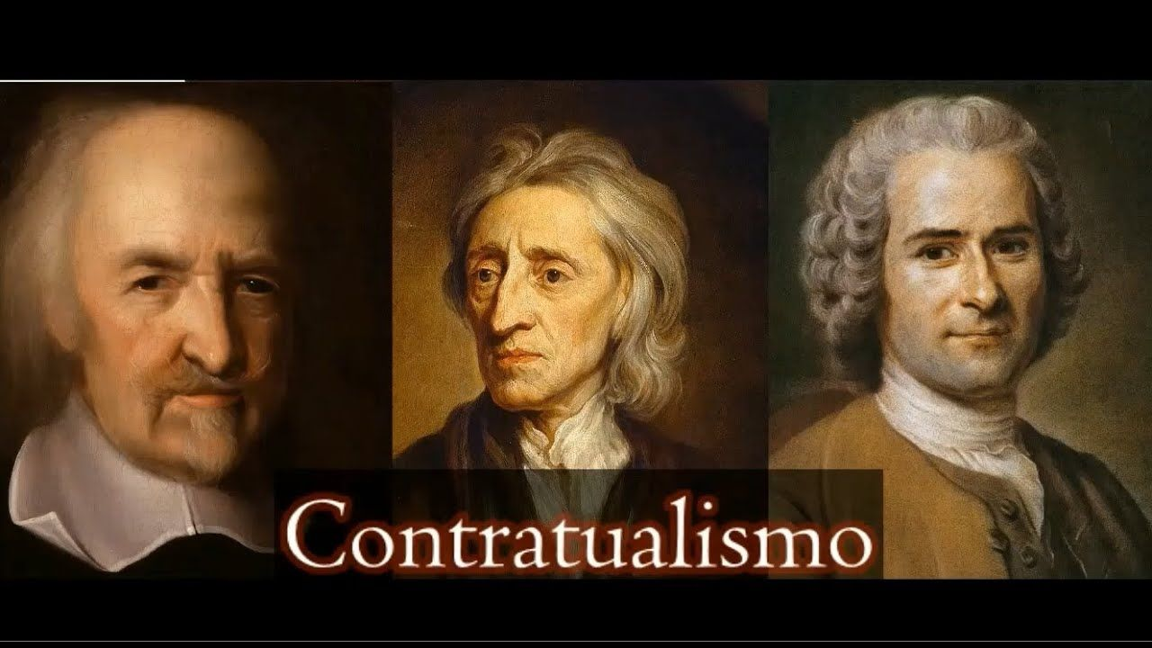
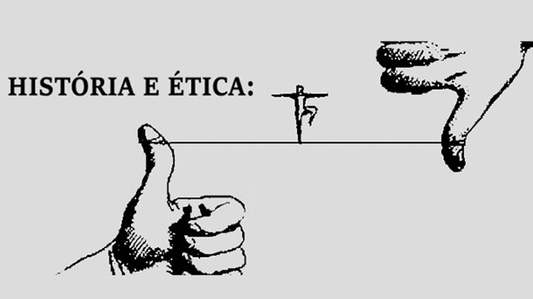

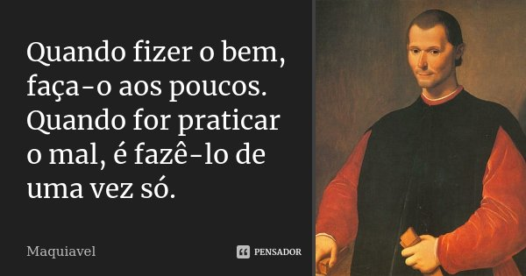

Slide 3


Slide 4
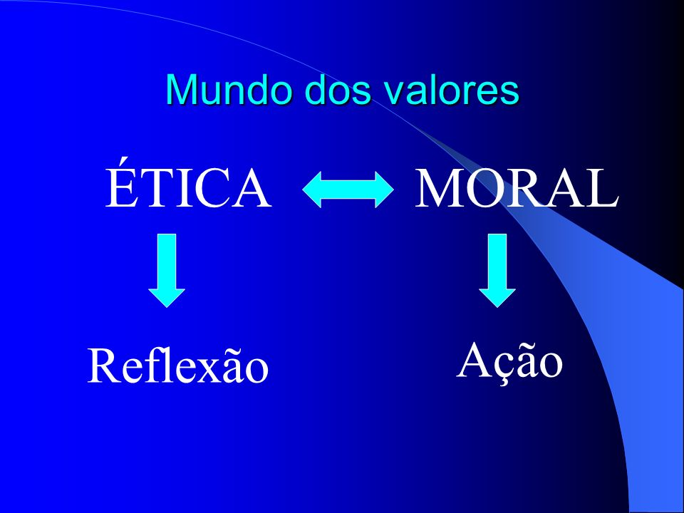

Slide 5
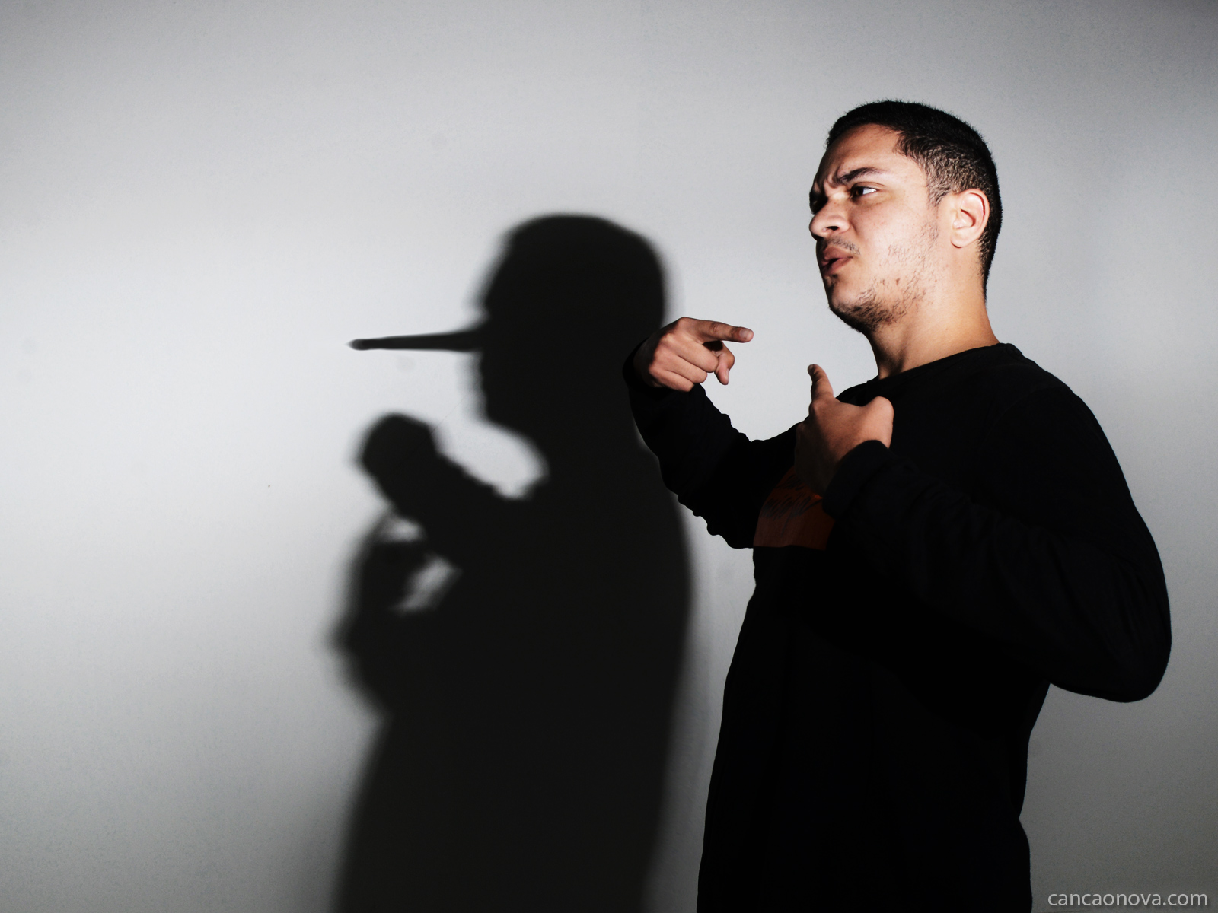
TELEOLÓGICA
DEONTOLÓGICA
Consequência
Dever
Aristóteles:
  Mediania – Equilíbrio;
  Eudaimonia (Felicidade);
Santo Agostinho:
  Bom uso do livre-arbítrio;
  Salvação;
Utilitarismo (Bentham e Mill):
  Cálculo ético;
  Contentamento da maioria;
Immanuel Kant:
  Princípio do dever;
  Imperativo categórico (sem exceção);
  “Age de tal forma, que sua ação seja uma norma universal;

Slide 6



Immanuel kant
O que é esclarecimento?
  Saída do homem da condição de menoridade.
Menoridade → INTELECTUAL.
  Tutela → Heteronomia → Sujeitado a vontade dos outros;
Maioridade:
  Autonomia → Servir-se da própria razão;

Slide 7
(Enem digital) Princípios práticos são subjetivos, ou máximas, quando a condição é considerada pelo sujeito como verdadeira só para a sua vontade; são, por outro lado, objetivos, quando a condição é válida para a vontade de todo ser natural.
KANT, I. Crítica da razão prática. Lisboa: Edições 70, 2008.
A concepção ética presente no texto defende a
a) universalidade do dever.
b) maximização da utilidade.
c) aprovação pelo sentimento.
d) identificação da justa medida.
e) obediência à determinação divina.

Slide 8
(ENEM) Leia o trecho da “Resposta à pergunta: o que é o Iluminismo”, do filósofo prussiano I. Kant: Iluminismo é a saída do homem da sua menoridade de que ele próprio é culpado. A menoridade é a incapacidade de se servir do entendimento sem a orientação de outrem. Tal menoridade é por culpa própria, se a sua causa não residir na carência de entendimento, mas na falta de decisão e de coragem em se servir de si mesmo, sem a guia de outrem. Sapere aude! Tem a coragem de te servires do teu próprio entendimento! Eis a palavra de ordem do Iluminismo.(KANT, 1784)
De acordo com o texto, é CORRETO afirmar:
a) A falta de entendimento é a condição natural dos homens, sendo isso o que caracteriza a menoridade.
b) A menoridade é a condição de todos os homens que preferem se guiar pelas opiniões alheias.
c) O Iluminismo é o movimento pelo qual, por meio do entendimento, nos tornamos menores.
d) A maioridade é a condição do Iluminismo que se caracteriza pela falta de decisão em usar o entendimento.
e) Tanto a maioridade quanto a menoridade podem ser superadas se usarmos nosso entendimento.

Slide 9


Slide 10


Slide 11

MAQUIAVEL
Ciência Política
Realismo Político
Experiência (REAL);
Oposição ao direito divino;
Política é criação humana;
Caminho para o poder;
Política como ela é;
Não como deveria ser;
Oposição a Thomas Morus;
Manutenção do poder;

Slide 12

Os contratualistas
Thomas Hobbes
John locke
j. j. rousseau
Estado de natureza:
  O HOMEM É O LOBO DO HOMEM;
  GUERRA DE TODOS CONTRA TODOS;
Estado forte (absolutista);
Contrato:
  Segurança.
Estado de natureza:
  Relativa paz;
  Jusnaturalismo (direitos naturais);
Estado mínimo;
Contrato:
  Propriedade privada.
Estado de natureza:
  Bom selvagem;
  Corrompido pela sociedade (propriedade privada);
Estado civil:
  Vontade geral;
Contrato:
  Democracia.

Slide 13
(Enem) A natureza fez os homens tão iguais, quanto às faculdades do corpo e do espírito, que, embora por vezes se encontre um homem manifestamente mais forte de corpo, ou de espírito mais vivo do que outro, mesmo assim, quando se considera tudo isto em conjunto, a diferença entre um e outro homem não é suficientemente considerável para que um deles possa com base nela reclamar algum benefício a que outro não possa igualmente aspirar.
HOBBES, T. Leviatã. São Paulo Martins Fontes, 2003
Para Hobbes, antes da constituição da sociedade civil, quando dois homens desejavam o mesmo objeto, eles:
a) entravam em conflito.
b) recorriam aos clérigos.
c) consultavam os anciãos.
d) apelavam aos governantes.
e) exerciam a solidariedade.

Slide 14
(Enem) Nasce daqui uma questão: se vale mais ser amado que temido ou temido que amado. Responde-se que ambas as coisas seriam de desejar; mas porque é difícil juntá-las, é muito mais seguro ser temido que amado, quando haja de faltar uma das duas. Porque dos homens se pode dizer, duma maneira geral, que são ingratos, volúveis, simuladores, covardes e ávidos de lucro, e enquanto lhes fazes bem são inteiramente teus, oferecem-te o sangue, os bens, a vida e os filhos, quando, como acima disse, o perigo está longe; mas quando ele chega, revoltam-se.
MAQUIAVEL, N. O príncipe. Rio de Janeiro: Bertrand, 1991.
A partir da análise histórica do comportamento humano em suas relações sociais e políticas, Maquiavel define o homem como um ser:
a) munido de virtude, com disposição nata a praticar o bem a si e aos outros.
b) possuidor de fortuna, valendo-se de riquezas para alcançar êxito na política.
c) guiado por interesses, de modo que suas ações são imprevisíveis e inconstantes.
d) naturalmente racional, vivendo em um estado pré-social e portando seus direitos naturais.
e) sociável por natureza, mantendo relações pacíficas com seus pares.

Slide 16
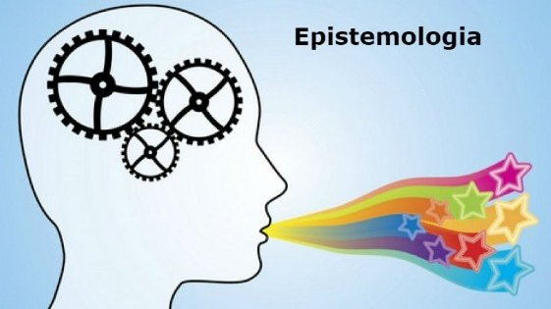
TEORIA DO CONHECIMENTO

Slide 17


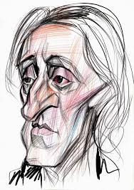
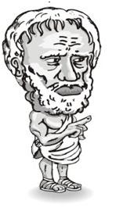
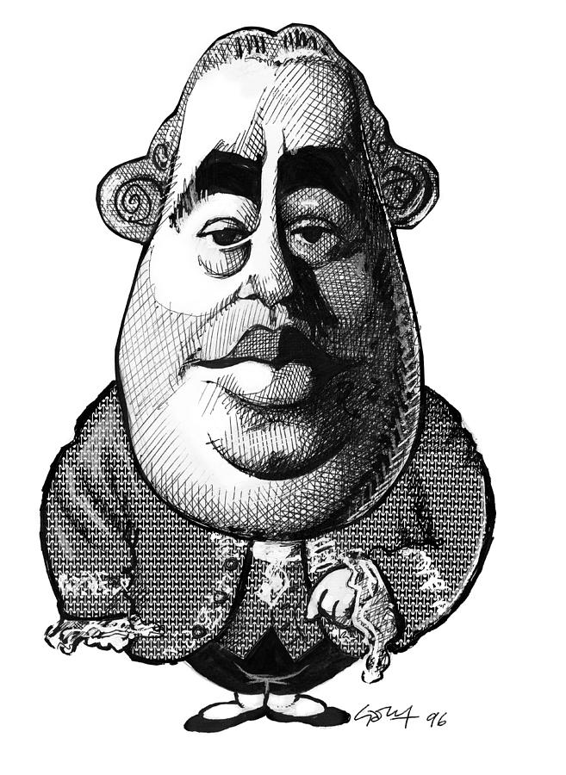
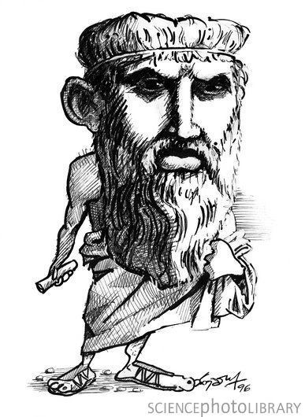
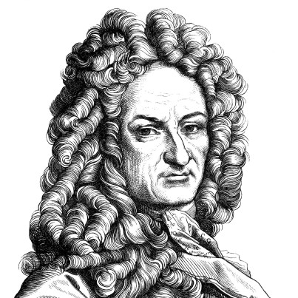
CORRENTES EPISTEMOLÓGICAS
Racionalistas:
Empiristas:

Slide 18
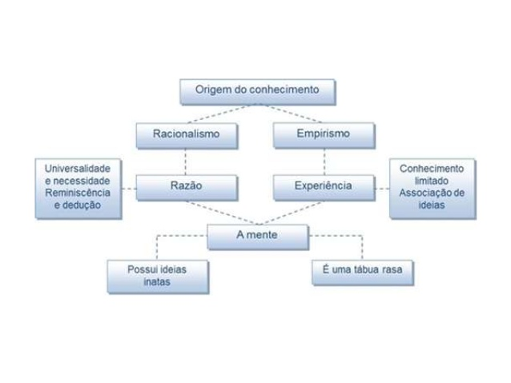

Slide 19
(Enem) TEXTO I
Experimentei algumas vezes que os sentidos eram enganosos, e é de prudência nunca se fiar inteiramente em quem já nos enganou uma vez.
DESCARTES, R. Meditações Metafísicas. São Paulo: Abril Cultural, 1979.
TEXTO II
Sempre que alimentarmos alguma suspeita de que uma ideia esteja sendo empregada sem nenhum significado, precisaremos apenas indagar: de que impressão deriva esta suposta ideia? E se for impossível atribuir-lhe qualquer impressão sensorial, isso servirá para confirmar nossa suspeita.
HUME, D. Uma investigação sobre o entendimento. São Paulo: Unesp, 2004 (adaptado).
Nos textos, ambos os autores se posicionam sobre a natureza do conhecimento humano. A comparação dos excertos permite assumir que Descartes e Hume:
a) defendem os sentidos como critério originário para considerar um conhecimento legítimo.
b) entendem que é desnecessário suspeitar do significado de uma ideia na reflexão filosófica e crítica.
c) são legítimos representantes do criticismo quanto à gênese do conhecimento.
d) concordam que conhecimento humano é impossível em relação às ideias e aos sentidos.
e) atribuem diferentes lugares ao papel dos sentidos no processo de obtenção do conhecimento.

Slide 21


Slide 22
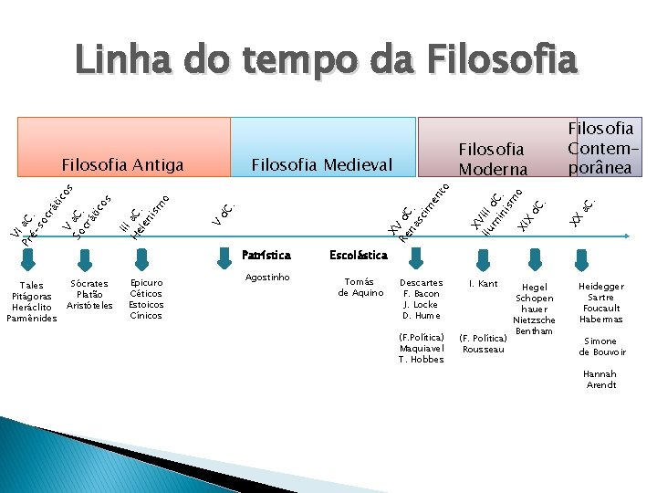

Slide 23


